Slide 1
Liceo Statale Regina Margherita
Alunni n. 134 classi III
Anno scol. 2018-2019

Slide 2
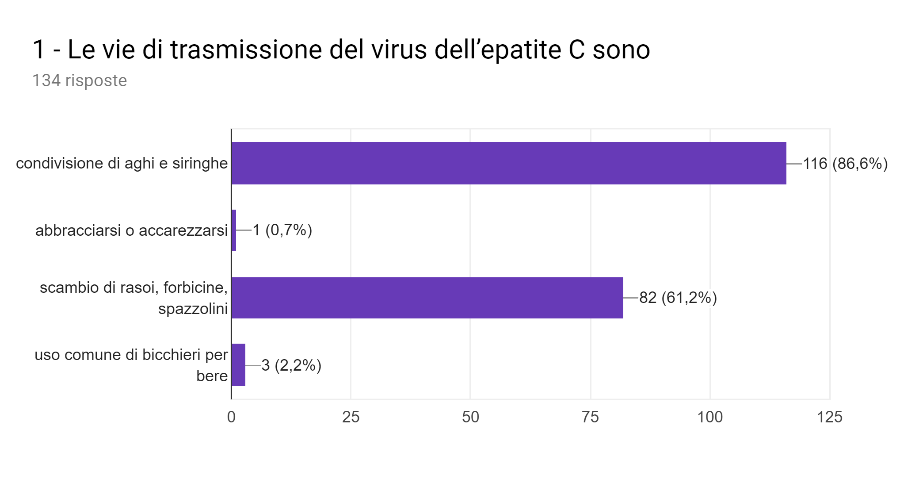

Slide 3
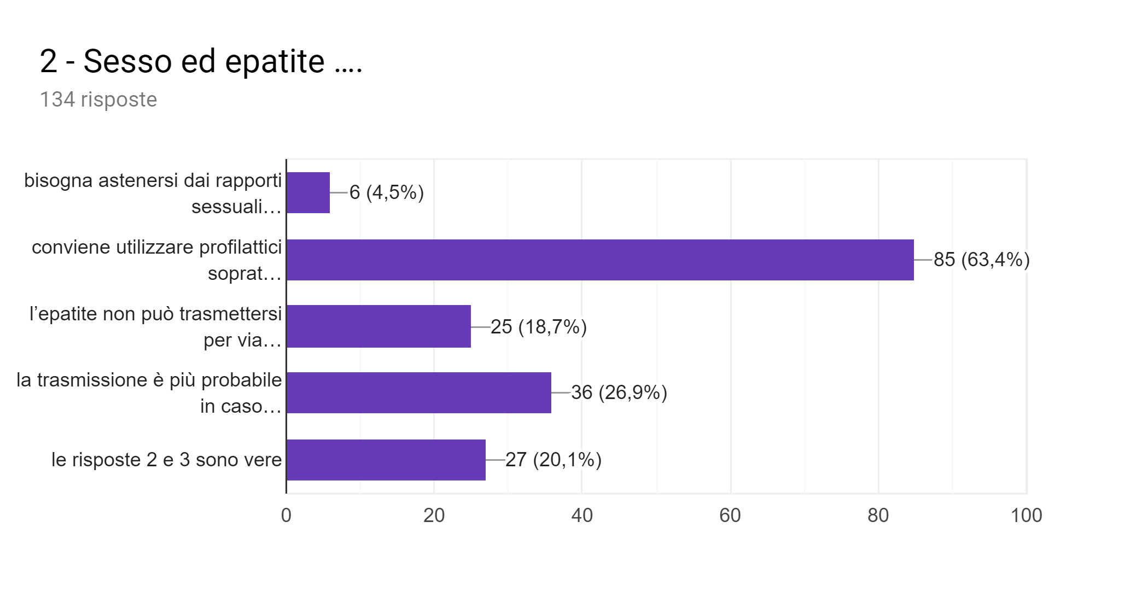

Slide 4
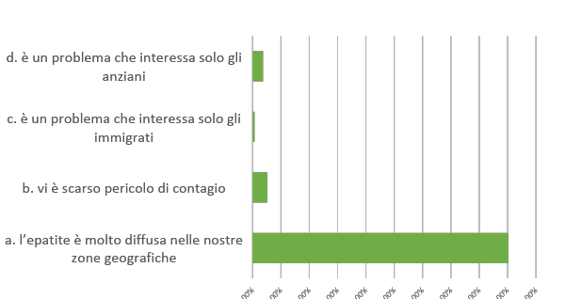
3 - Secondo te è vera la seguente affermazione
134 risposte
3,7%
0,7%
5,2%
90,3%

Slide 5
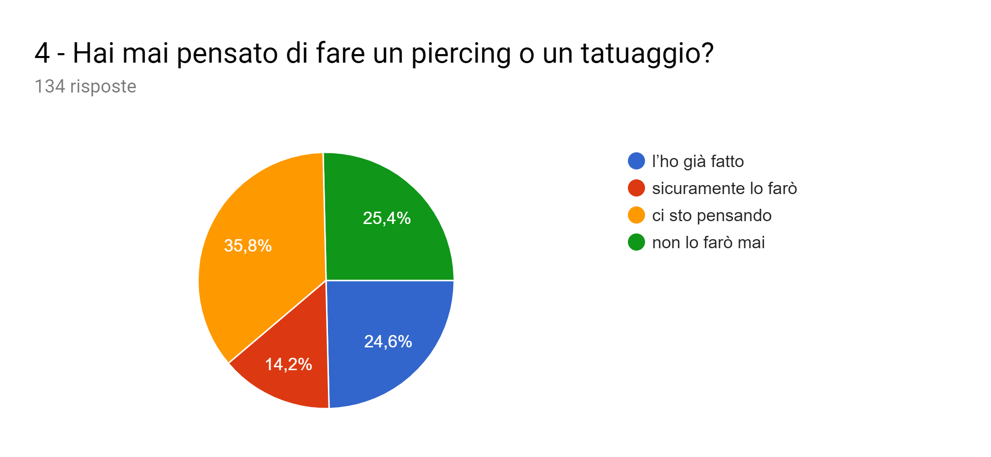

Slide 6
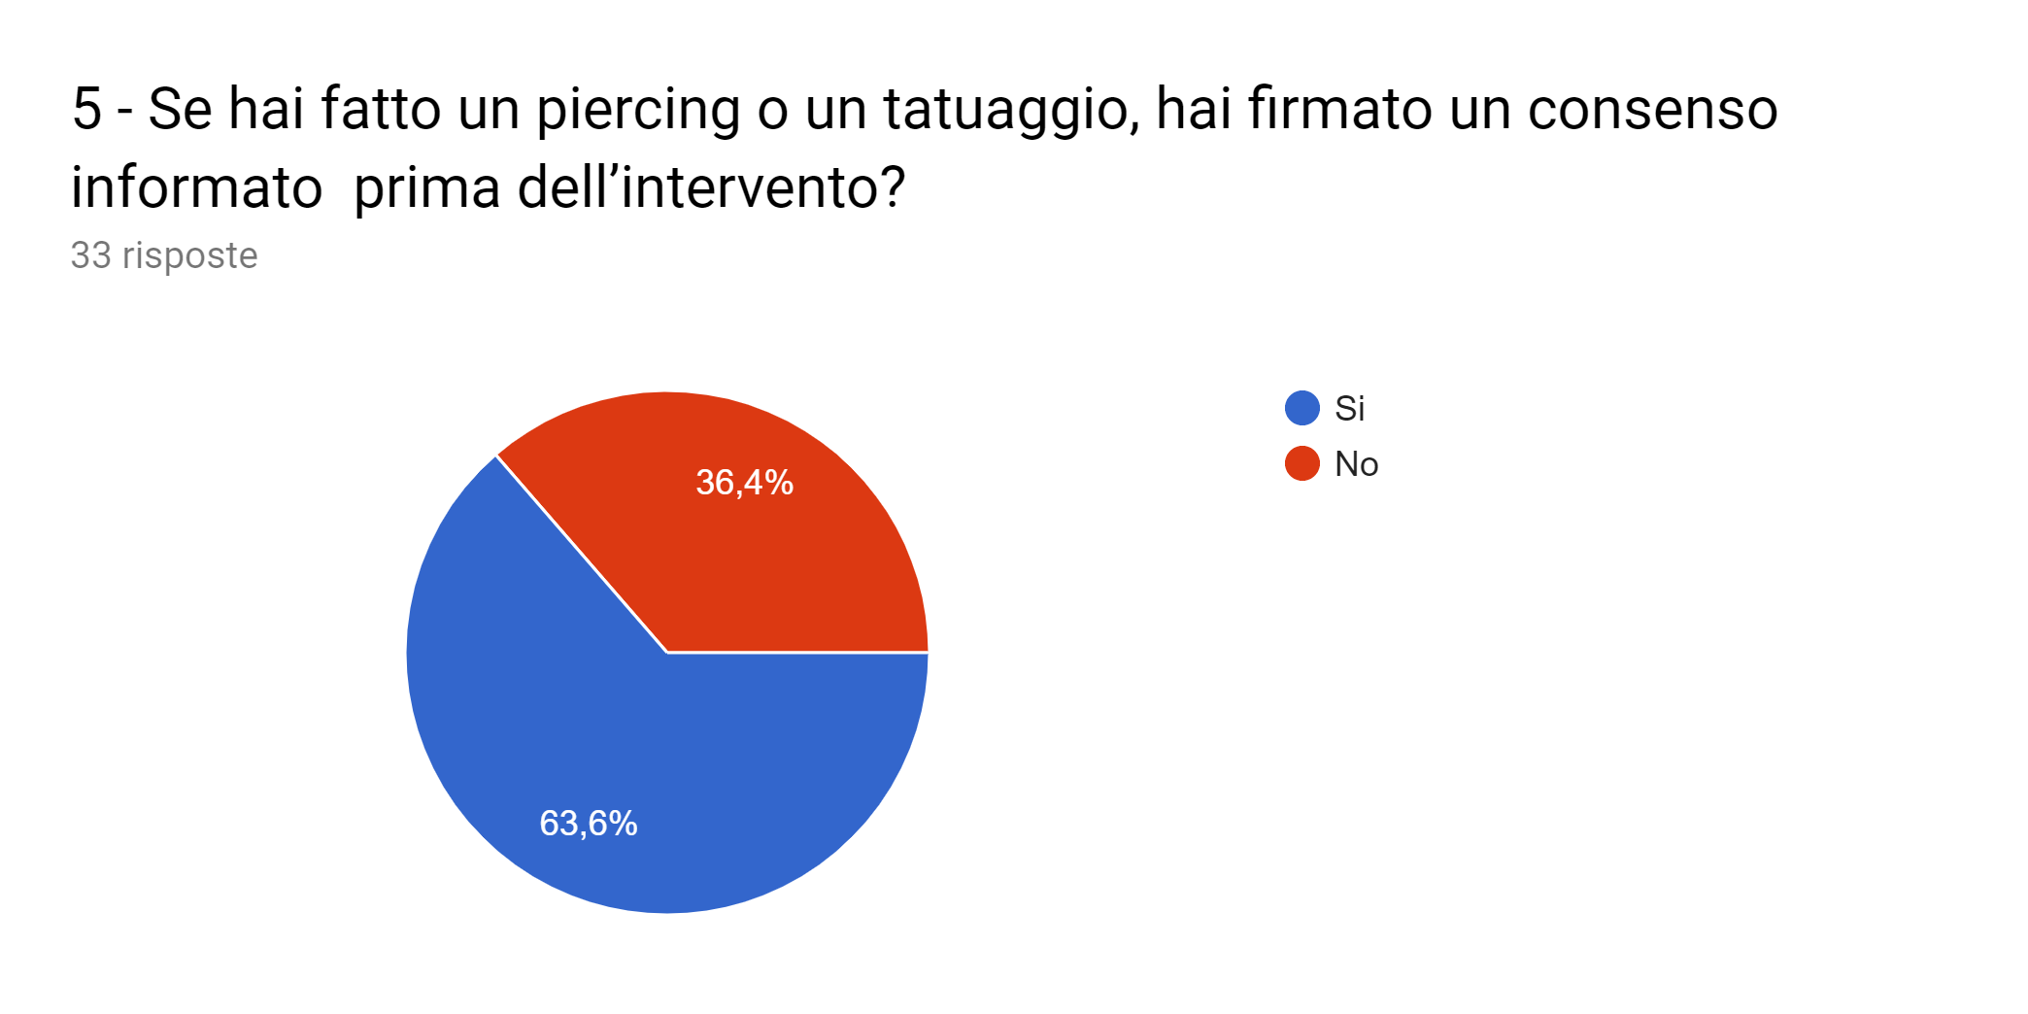

Slide 7
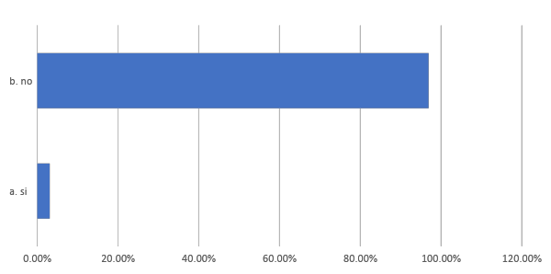
6 - Hai avuto complicazioni infettive?
32 risposte
96,9%
3,1%

Slide 8
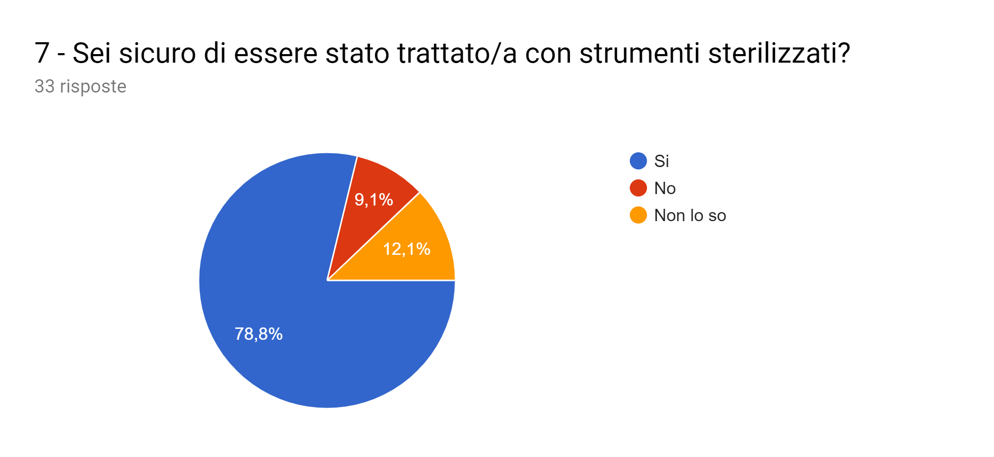

Slide 9
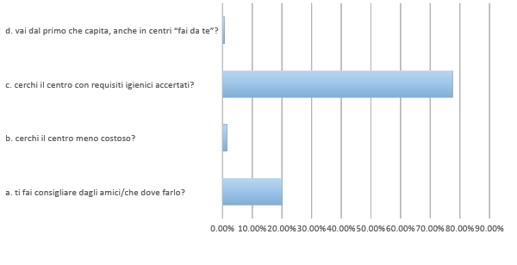
8- A chi ti sei rivolto o ti rivolgeresti per fare un piercing o tatuaggio?
0,7%
77,6%
1,5%
20,1%

Slide 11
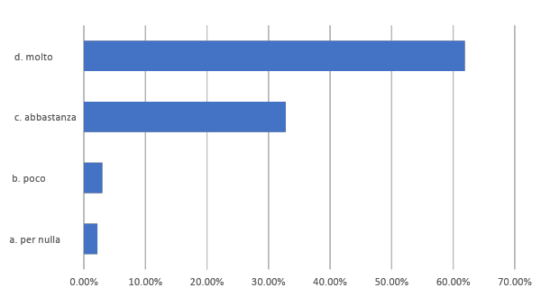
10 -Ti è sembrato utile l’incontro di prevenzione alla salute sulle epatiti?
134 risposte
61,9%
32,8%
3%
2,2%

